Slide 1
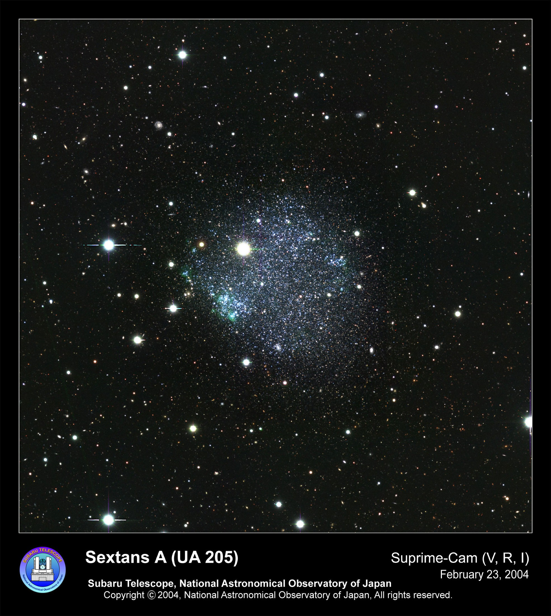
PRESENTACIÓN DE AVANCE · 20 MINUTOS
Desarrollo de un software para fotometría de apertura con selección adaptativa del anillo de cielo
De la reducción CCD en M92 y M41 a la automatización por chip en Sextans A
Santiago Serrano Perico
Director: Jose Alejandro Garcia Varela
Universidad de los Andes · Bogotá · 2026
Sextans A · imagen: Subaru Telescope / NAOJ

Slide 2
PANORAMA
Una cadena: de la imagen cruda a una muestra fiable
El avance combina el flujo documentado en la tesis con una extensión reciente en Python e IRAF.
01
02
03
04
05
Reducir
→
Caracterizar
→
Detectar
→
Medir
→
Depurar
overscan · trim
bias · flat field
FWHM y cielo
por imagen o chip
umbral + DAOFIND
revisión visual
apertura +
magnitud y error
vecinos + anillo
de cielo adaptativo
YA DOCUMENTADO EN LA TESIS
EXTENSIÓN RECIENTE EN LA CARPETA
M92: reducción, fotometría, CMD instrumental y filtros de calidad.
M41: canales separados y fotometría de apertura.
Sextans A · filtro V · chips 2–8: selección automática, apertura por chip y comparación de corridas.
La magnitud sigue siendo instrumental: la calibración fotométrica y la interpretación física del CMD están pendientes.
Ruta: fundamentos CCD → M92 y M41 → automatización en Sextans A → validación.
Elaboración propia con base en la tesis y los archivos de procesamiento.
02

Slide 3
PREGUNTA CIENTÍFICA
El reto: medir la estrella sin atribuirle el cielo
La estimación del fondo puede sesgar el flujo si el anillo contiene otra fuente.
Flujo neto en una apertura
ANILLO
F★ = Σ(apertura) − Npix · Ccielo
contaminación
Apertura: suma la señal de la fuente.
Anillo: estima el fondo local.
r ap
Si el anillo se contamina, Ccielo cambia y también cambia la magnitud.
Pregunta guía
¿Cómo hacer reproducible la reducción, la detección y la selección del cielo local en campos estelares densos?
Apertura · cielo local · fuente vecina
Esquema conceptual; dimensiones no a escala.
Elaboración propia con base en la tesis y los archivos de procesamiento.
03

Slide 4
FUNDAMENTO CCD
Del fotón al ADU: qué guarda cada píxel
Una imagen CCD combina señal astronómica, fondo e instrumentación.
→
→
→
Fotones
Electrones
Voltaje
ADU
luz incidente
carga acumulada
lectura electrónica
valor digital por píxel
I cruda = I estrella + I cielo + I bias + I dark + ruido
La reducción busca que las cuentas se parezcan más a la señal astronómica que queremos medir.
Elaboración propia con base en la tesis y los archivos de procesamiento.
04

Slide 5
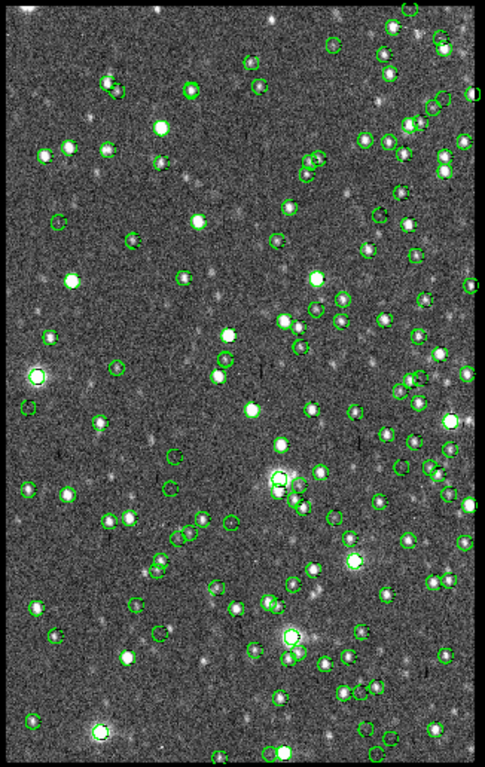
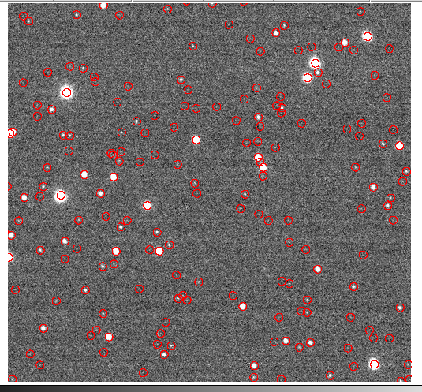
DATOS
Tres campos, dos etapas del trabajo
La tesis documenta M92 y M41; los archivos de procesamiento amplían el flujo a Sextans A.
M92
M41
Sextans A
Cúmulo globular · filtros B y V
Imagen multiextensión · canales blue, red y green
Corrida reciente · filtro V · chips 2–8
Fuentes detectadas en una imagen de M92.
Separación de canales y detección verificada.
Extensión automatizada; chip 1 no está en esta comparación.
Elaboración propia con base en la tesis y los archivos de procesamiento.
05

Slide 6
REDUCCIÓN CCD
Antes de medir: corregir el detector
Las imágenes de M92 se prepararon con tareas de reducción CCD en IRAF.
I cruda = señal estelar + cielo + bias + dark + ruido
01
02
03
04
Overscan
→
Trim
→
Bias
→
Flat field
corregir nivel de lectura
recortar región útil
remover señal electrónica
corregir respuesta pixel a pixel
Resultado: imágenes calibradas para caracterizar fuentes y continuar con la fotometría.
Alcance reportado: imágenes m92010, m92011, m92014 y m92015 de M92.
Elaboración propia con base en la tesis y los archivos de procesamiento.
06

Slide 7
REDUCCIÓN CCD
Cada corrección resuelve un efecto distinto del detector
En M92 se aplicaron estas operaciones antes de medir el brillo de las estrellas.
OVERSCAN
TRIM
Estima el nivel de lectura en la región de sobrelectura.
Conserva la región útil del detector.
Reduce cambios de pedestal electrónico.
Retira bordes que no contienen datos científicos.
BIAS
FLAT FIELD
Resta el patrón de lectura de exposiciones cero.
Corrige la respuesta relativa entre píxeles.
Evita sumar una señal instrumental a cada píxel.
Compensa variaciones de sensibilidad e iluminación.
La secuencia de calibración depende de los archivos de calibración disponibles para cada observación.
Elaboración propia con base en la tesis y los archivos de procesamiento.
07

Slide 8
PARÁMETROS FOTOMÉTRICOS
El FWHM conecta la forma estelar con el tamaño de apertura
En la tesis se usó r_ap = 3 × mediana(FWHM) y threshold = 3.5.
Imagen
FWHM (pix)
r_ap (pix)
thr.
IDEA GEOMÉTRICA
m92010.fits
2.900
8.700
3.5
m92011.fits
3.355
10.065
3.5
m92014.fits
3.295
9.885
3.5
m92015.fits
3.025
9.075
3.5
M41.fits
2.220
6.660
3.5
r_ap = 3 × FWHM
FWHM y umbral se midieron / seleccionaron por imagen.
Apertura dependiente de la imagen.
Elaboración propia con base en la tesis y los archivos de procesamiento.
08

Slide 9
PARÁMETROS FOTOMÉTRICOS
Elegir apertura es equilibrar flujo y ruido del cielo
El FWHM ofrece una escala medida en la imagen; el múltiplo de apertura controla el compromiso.
Apertura pequeña
Apertura de trabajo
Apertura grande
Puede perder luz de las alas estelares.
Incluye la mayor parte del perfil medido.
Suma más fondo y puede captar vecinos.
La tesis adopta 3 × FWHM como criterio reproducible; la extensión por chip prueba otros múltiplos.
Elaboración propia con base en la tesis y los archivos de procesamiento.
09

Slide 10
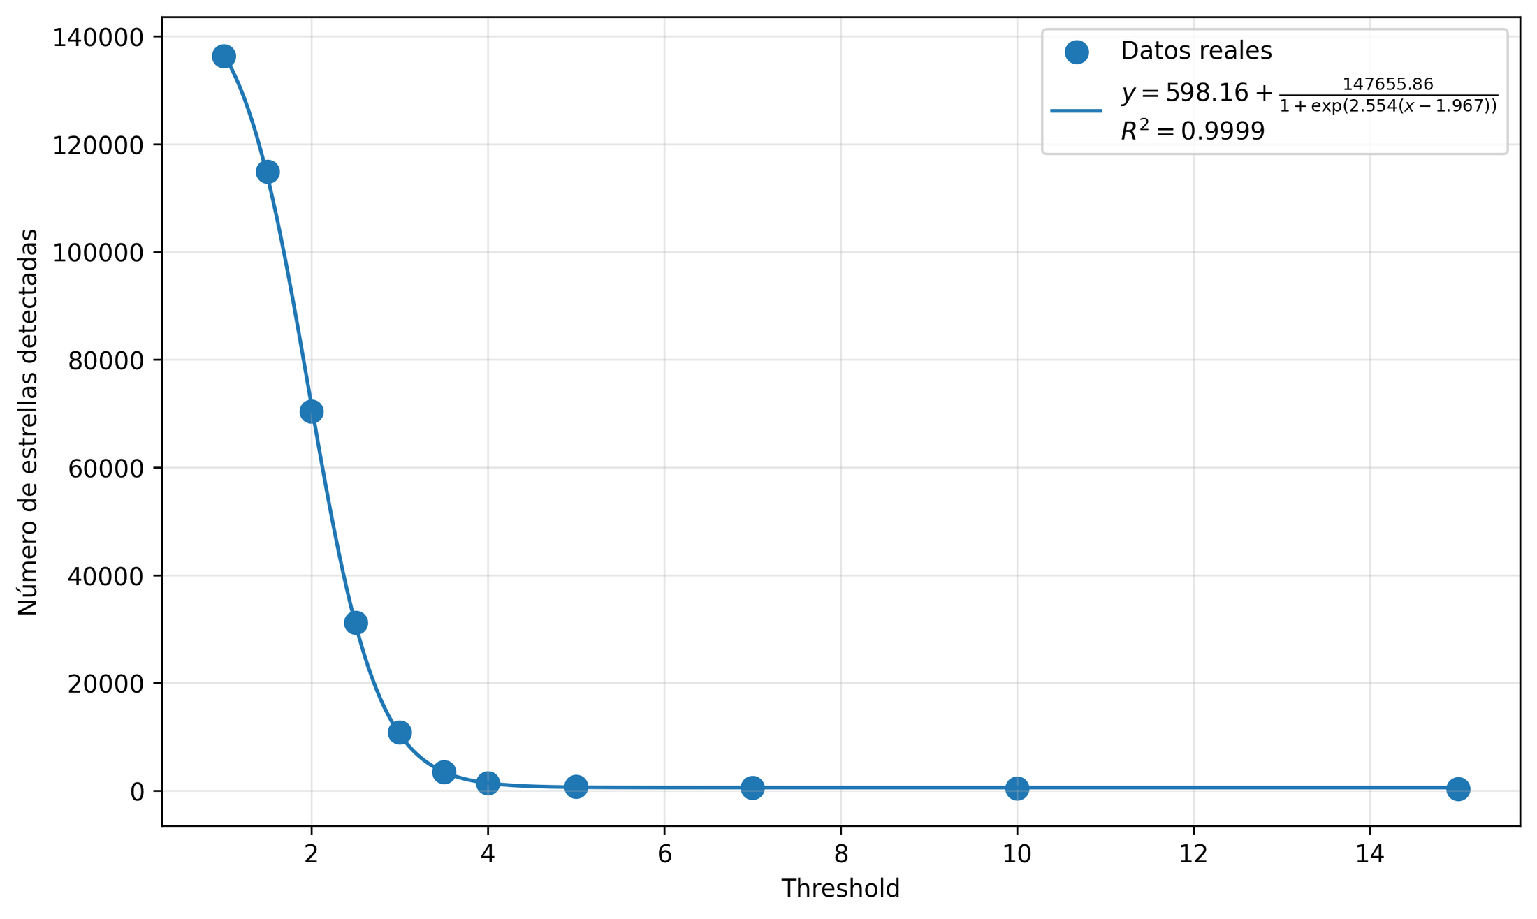
DETECCIÓN
El umbral se eligió estudiando cuántas fuentes detecta DAOFIND
Un umbral bajo recupera más candidatos y puede sumar detecciones espurias.
DECISIÓN EN LA TESIS
threshold
= 3.5
Compromiso entre recuperar estrellas débiles y limitar falsas detecciones.
Las posiciones finales se revisaron visualmente con tvmark.
Elaboración propia con base en la tesis y los archivos de procesamiento.
10

Slide 11
DETECCIÓN AUTOMÁTICA
Las detecciones se inspeccionan antes de medirlas
DAOfind propone coordenadas; tvmark permite comprobar visualmente qué marcó.
M92 · daofind + tvmark
M41 · canal procesado
La revisión ayuda a reconocer detecciones espurias, estrellas brillantes y fuentes junto a bordes.
Elaboración propia con base en la tesis y los archivos de procesamiento.
11

Slide 12
MEDICIÓN
De las coordenadas a la magnitud instrumental
La inspección visual acompaña la detección automática y la fotometría.
Inspección
Detección
Verificación
Fotometría
Salida
→
→
→
→
display · imexamine
daofind · threshold
tvmark · coordenadas
phot / qphot
MAG · MERR
M92 · m92011 / m92015
M41 · archivo multiextensión
La fotometría genera magnitud instrumental y error por fuente.
Con B y V se construye el color instrumental B − V.
Las extensiones se separaron en canales blue, red y green.
Cada canal se procesó y revisó por separado.
Productos: catálogos de detección, magnitudes y errores fotométricos.
Elaboración propia con base en la tesis y los archivos de procesamiento.
12

Slide 13
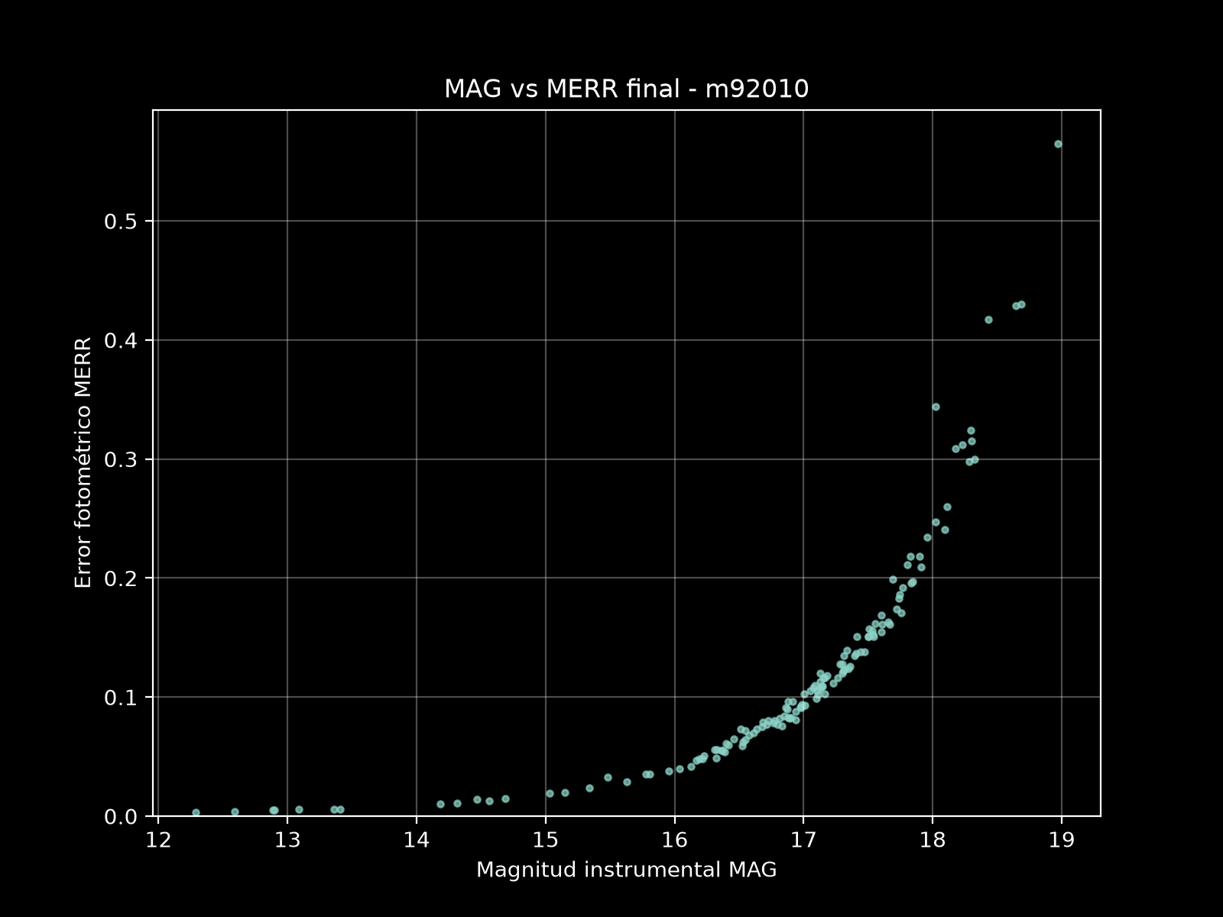
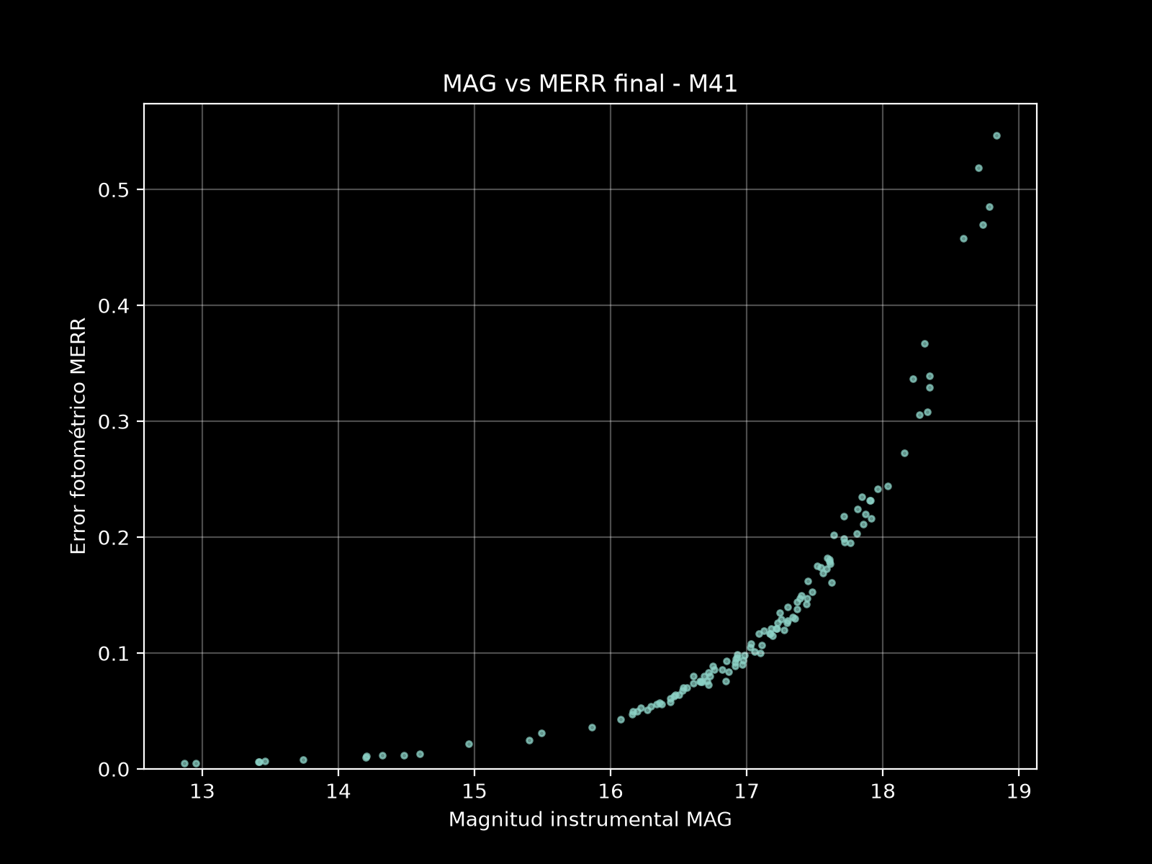
RESULTADOS · CALIDAD
Las fuentes débiles tienen errores fotométricos mayores
La tendencia aparece tanto en las mediciones de M92 como en las de M41.
M92 · MAG frente a MERR
M41 · MAG frente a MERR
Lectura: al aumentar la magnitud (fuente más débil), también aumenta la incertidumbre de la medición.
Elaboración propia con base en la tesis y los archivos de procesamiento.
13

Slide 14
FOTOMETRÍA
MAG y MERR: brillo medido e incertidumbre estimada
El error fotométrico permite comparar la precisión interna entre fuentes.
MAGNITUD INSTRUMENTAL
ERROR MAGNITUDINAL
m_inst = −2.5 log₁₀(F)
σₘ ≈ 1.0857 / (S/N)
F es el flujo neto que queda tras restar el cielo.
MERR menor indica incertidumbre formal menor.
La magnitud instrumental depende del sistema de observación.
Sin punto cero ni correcciones atmosféricas no es una magnitud estándar.
Menor MERR no equivale por sí solo a mayor exactitud frente a un catálogo externo.
Elaboración propia con base en la tesis y los archivos de procesamiento.
14

Slide 15
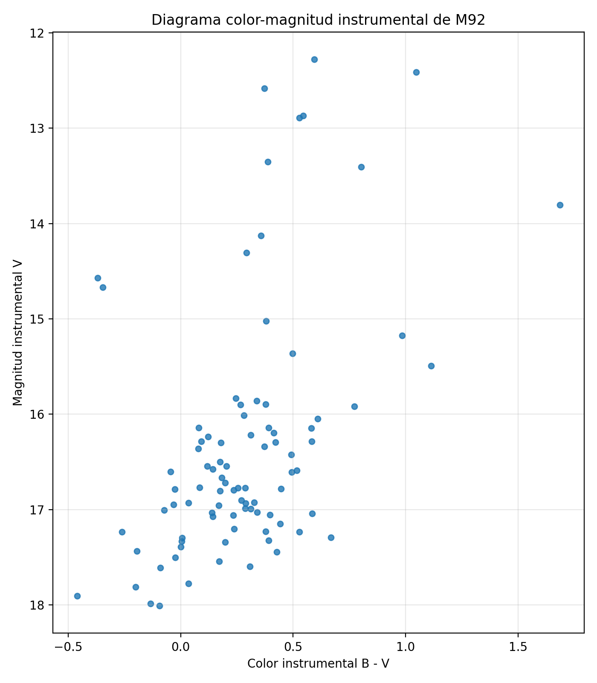
RESULTADOS · M92
M92: el primer diagrama color–magnitud
El CMD combina magnitudes instrumentales en B y V; todavía no está calibrado al sistema estándar.
EJES DEL CMD
x = B − V
y = V
La secuencia estelar emerge de la unión de las mediciones en ambos filtros.
Siguiente objetivo: calibrar magnitudes antes de interpretar propiedades físicas.
Elaboración propia con base en la tesis y los archivos de procesamiento.
15

Slide 16
RESULTADOS · M92
Cómo leer el CMD instrumental de M92
Cada punto representa una fuente con mediciones en los filtros B y V.
COLOR
QUÉ PUEDE DECIR ESTE CMD
B − V
Muestra la distribución de color y brillo de las fuentes medidas.
Compara el brillo relativo medido en dos bandas.
El filtrado separa mediciones potencialmente contaminadas para comparar su distribución.
MAGNITUD V
Límite actual: es instrumental y la muestra es parcial. No se infieren todavía edades, distancias ni parámetros estelares.
En la escala astronómica, valores menores corresponden a objetos más brillantes.
Elaboración propia con base en la tesis y los archivos de procesamiento.
16

Slide 17
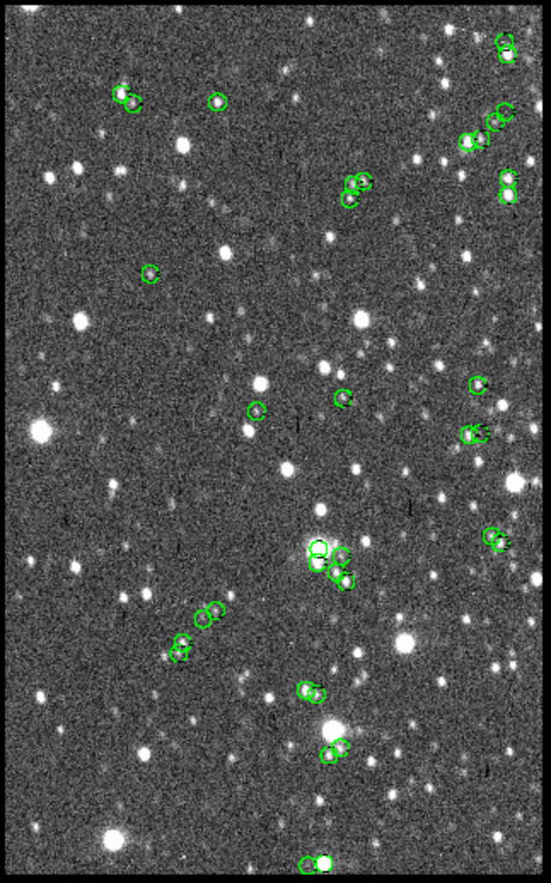
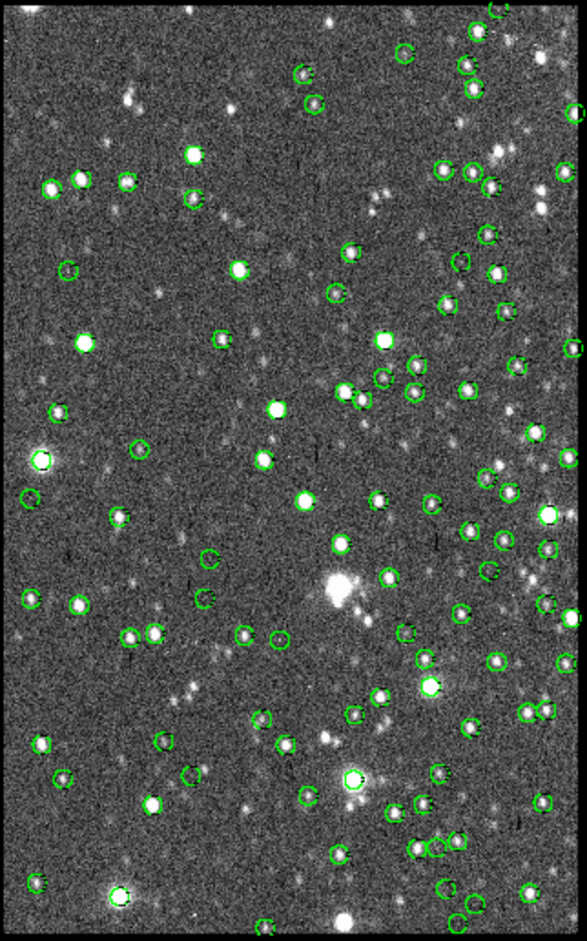
CONTROL DE CALIDAD · M92
Filtro 1: separar fuentes con vecinos demasiado cercanos
En m92011 se utilizó la escala de 3 × FWHM para definir el aislamiento.
RECHAZADAS · 14
ACEPTADAS · mayor distancia
FWHM = 3.355 pix · límite = 10.065 pix · se rechazaron 14 fuentes
Elaboración propia con base en la tesis y los archivos de procesamiento.
17

Slide 18
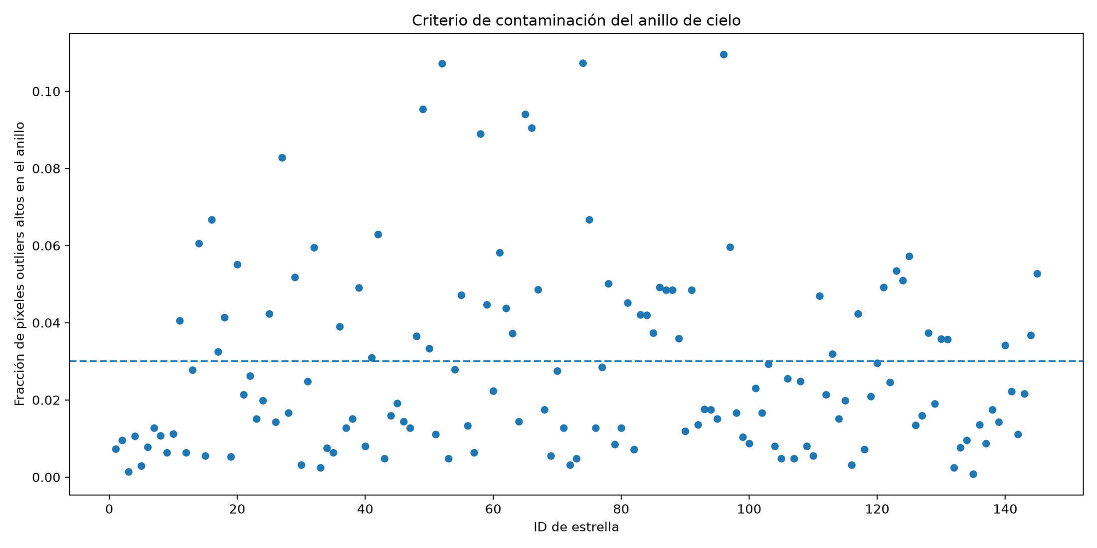
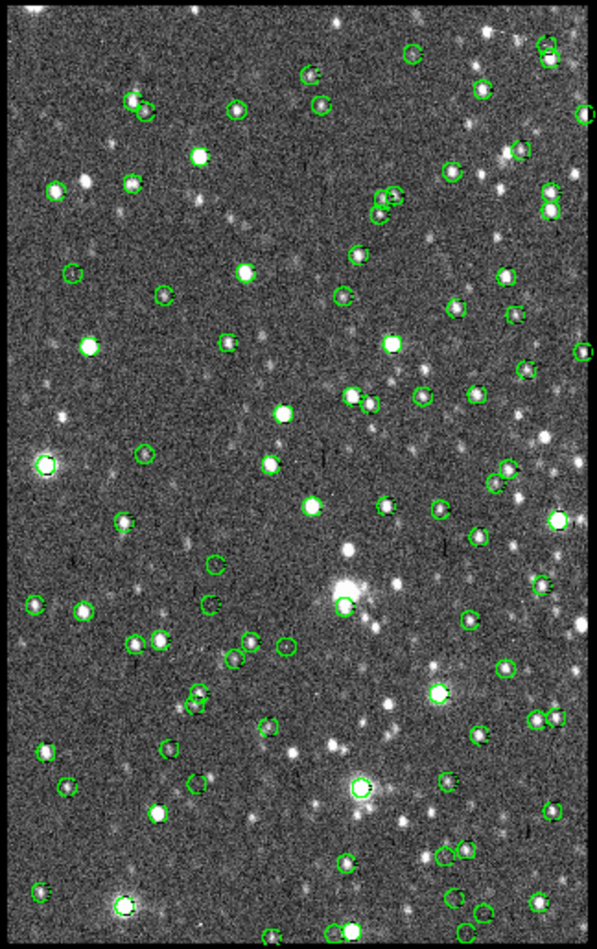
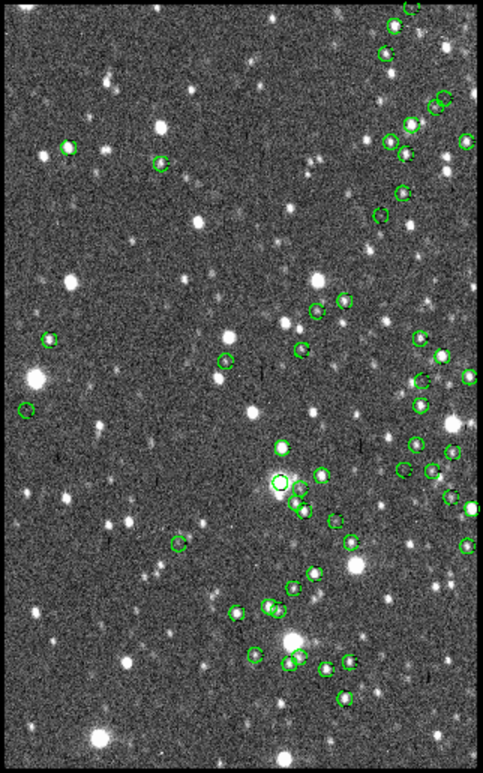
CONTROL DE CALIDAD · M92
Filtro 2: detectar fuentes dentro del anillo de cielo
Los valores atípicos altos dentro del anillo alertan que el fondo local puede estar contaminado.
El umbral de contaminación se estimó con la regla de Tukey.
ACEPTADAS
RECHAZADAS
Configuración de M92: anillo de 15–25 pix · fuentes rechazadas por este criterio: 28.
Elaboración propia con base en la tesis y los archivos de procesamiento.
18

Slide 19
MÉTODO DE FILTRADO
Cómo se marca un anillo de cielo contaminado
La regla de Tukey identifica píxeles altos y luego fuentes con demasiados atípicos.
1
2
3
4
Dentro de cada anillo
→
Medir fracción
→
Comparar fuentes
→
Revisar candidatos
Q3 + 1.5 × IQR define el límite alto de cuentas.
f_out = N píxeles altos / N píxeles del anillo.
Un límite global de Tukey separa anillos inusuales.
La fuente se marca para desplazar el anillo o descartarla.
En M92: anillo de 15–25 pix y 28 fuentes marcadas por el criterio de contaminación.
Elaboración propia con base en la tesis y los archivos de procesamiento.
19

Slide 20
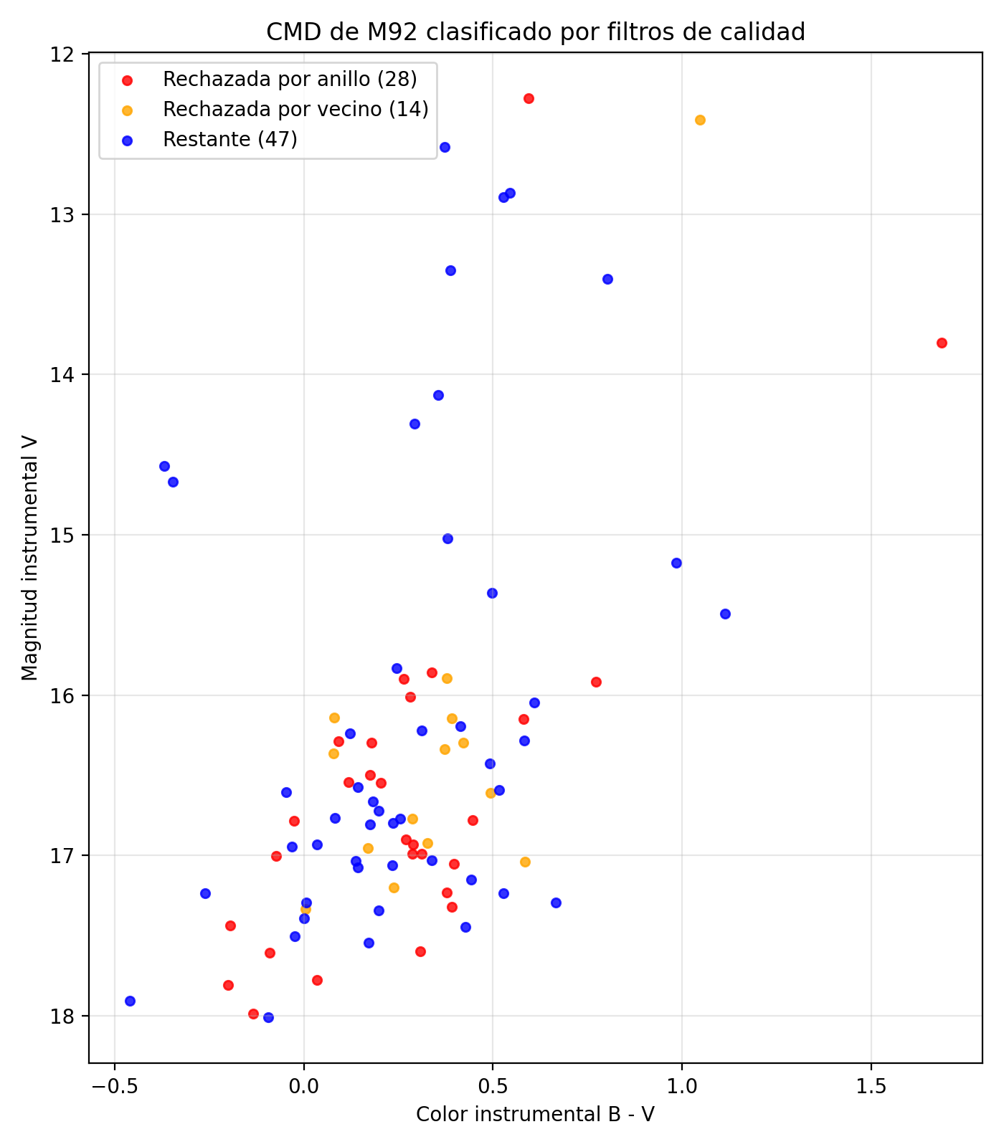
RESULTADOS · M92
El CMD permite ver qué cambia después del filtrado
Los puntos se distinguen por el criterio que marcó cada medición.
QUÉ APORTA EL FILTRADO
Vecinos cercanos
Marca mediciones que pueden mezclar perfiles estelares.
Anillo contaminado
Marca mediciones cuyo fondo local puede incluir señal de otra fuente.
Los grupos pueden superponerse; no se suman como conteos independientes.
Elaboración propia con base en la tesis y los archivos de procesamiento.
20

Slide 21
ESTADO DEL TRABAJO
Estado de la tesis: la base fotométrica está construida
La tesis sigue en desarrollo; la calibración y el análisis físico aparecen como trabajo futuro.
REALIZADO Y DOCUMENTADO
PENDIENTE / SIGUIENTE ETAPA
Reducción CCD
Calibración
overscan, recorte, bias y flat field para M92.
punto cero, extinción y transformación de color.
Caracterización
Interpretación física
FWHM, fondo local y umbral por imagen.
comparar el CMD calibrado con datos y modelos.
Fotometría
Campos densos
detección, MAG/MERR y CMD instrumental.
evaluar fotometría PSF frente a apertura.
Control de muestra
Integración
vecinos y contaminación del anillo de cielo.
añadir Sextans A y la validación automática al manuscrito.
Elaboración propia con base en la tesis y los archivos de procesamiento.
21

Slide 22
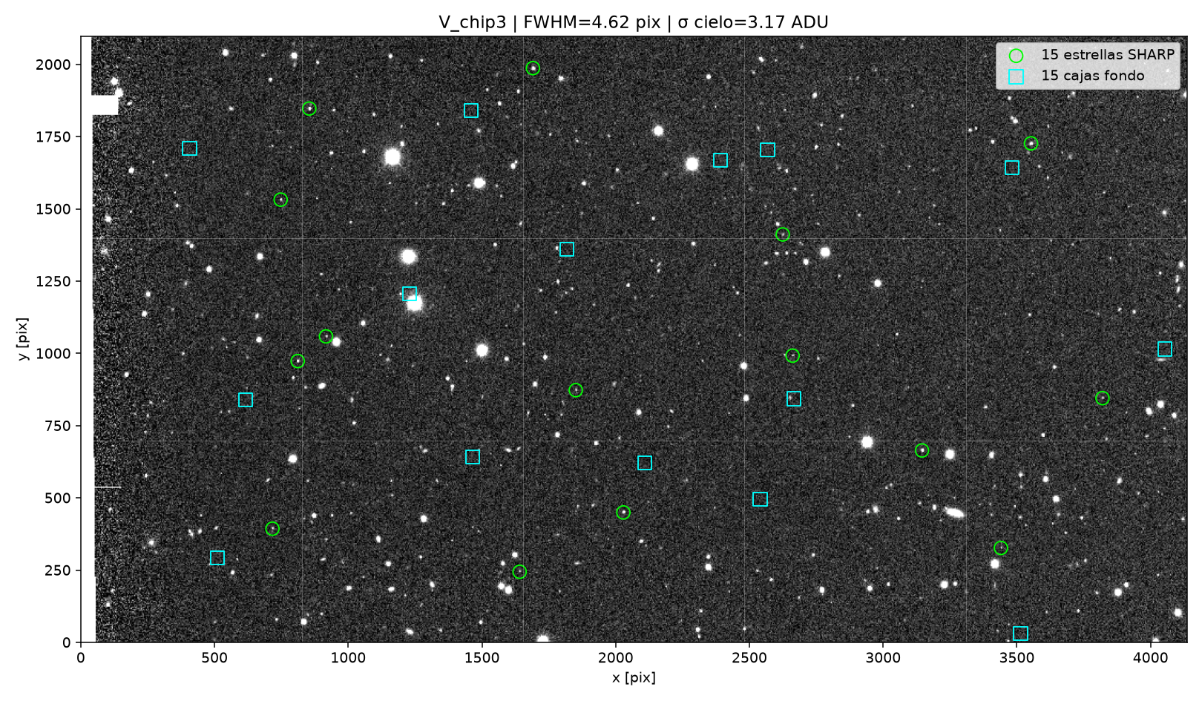
PIPELINE · V
Extensión reciente: selección automática para Sextans A
En cada chip se estima FWHM y sigma del cielo, y se revisan los controles antes de medir.
01
Muestra de control
15 estrellas y 15 cajas de cielo, distribuidas por el campo.
02
Parámetros
FWHM gaussiano + sigma robusto; DAOFIND con umbral ajustado.
03
Calidad
fotometría fija, vecinos y contaminación del anillo.
Chip 3 · FWHM 4.62 pix · σ cielo 3.17 ADU
04
Anillo adaptativo
hasta 5 posiciones; avance de 5 pix y ancho de 15 pix.
15 estrellas + 15 cajas para caracterizar cada chip.
En chip 6 el cielo empieza a 7 × FWHM para no solaparse con la apertura 6 × FWHM.
Elaboración propia con base en la tesis y los archivos de procesamiento.
22

Slide 23
PIPELINE · SEXTANS A
La selección automática se apoya en controles distribuidos por el chip
Los valores no salen de una sola estrella ni de una sola zona del detector.
01 · Estrellas de referencia
02 · Control del FWHM
15 candidatas repartidas en una grilla 5 × 3; ajuste gaussiano 2D de su perfil.
Se rechazan valores atípicos; la mediana aceptada fija la escala estelar.
03 · Cajas de cielo
04 · Control del cielo
15 regiones de 15 × 15 píxeles, alejadas de fuentes detectadas.
Tukey filtra cajas anómalas; la mediana de sigma aceptado define el ruido local.
La gráfica de control permite revisar posiciones y parámetros antes de continuar con la fotometría.
Elaboración propia con base en la tesis y los archivos de procesamiento.
23

Slide 24
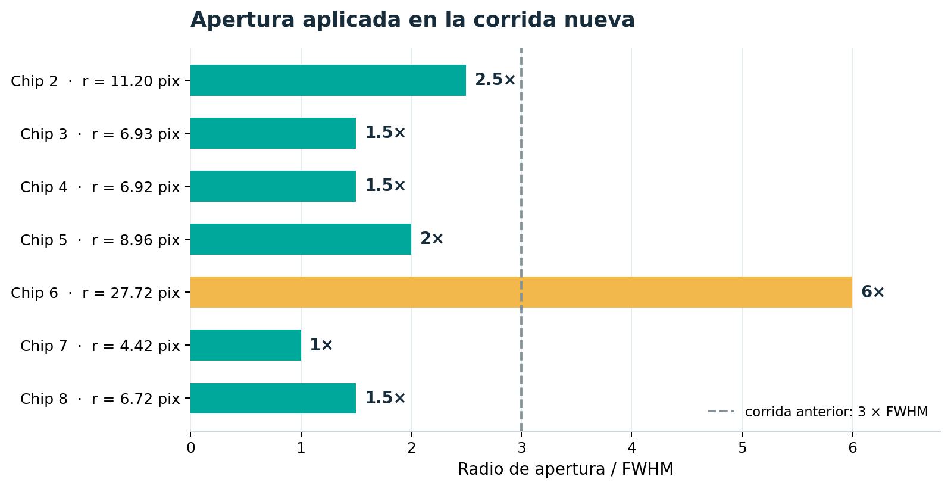
SEXTANS A · APERTURA
La nueva corrida usa un múltiplo de FWHM distinto por chip
Los radios se ajustaron a la solicitud: chip 6 usa 6 × FWHM; los demás, entre 1 y 2.5.
MÁXIMA APERTURA
Chip 6
27.72 pix
FWHM = 4.62 pix
Apertura = 6 × FWHM
Cielo interno = 7 × FWHM
El anillo se aleja para evitar que aperture y cielo se crucen.
Elaboración propia con base en la tesis y los archivos de procesamiento.
24

Slide 25
PIPELINE · ANILLO ADAPTATIVO
El anillo adaptativo prueba posiciones sucesivas del cielo
Por estrella se elige la primera posición que pasa el umbral de contaminación.
Inicio
5 × FWHM; si la apertura es grande, se usa al menos (m_ap + 1) × FWHM.
Prueba
Se evalúa f_out en hasta cinco anillos, avanzando 5 píxeles.
Selección
Se toma el primer anillo con f_out bajo el límite; si ninguno pasa, queda sin solución.
Chip 6
Apertura 6 × FWHM; cielo interno 7 × FWHM para evitar solapamiento.
5 candidatos · avance 5 pix · ancho 15 pix
Elaboración propia con base en la tesis y los archivos de procesamiento.
25

Slide 26
COMPARACIÓN · DISEÑO
Qué cambia entre la corrida anterior y la nueva
La comparación cubre los chips 2–8 en filtro V y describe corridas completas.
COMÚN A AMBAS CORRIDAS
CAMBIOS QUE IMPORTAN
Filtro V · chips 2–8
FWHM por chip
Fotometría fija + evaluación del anillo adaptativo
Chip 2: manual IRAF → automático; cambia la muestra de control.
Chip 6: apertura 3 → 6 × FWHM y anillo interno 5 → 7 × FWHM.
Chips 3–5 y 7–8: el múltiplo de apertura cambia.
Por eso el resultado no aísla siempre el efecto del radio de apertura: el método y la geometría del cielo también afectan algunas comparaciones.
Elaboración propia con base en la tesis y los archivos de procesamiento.
26

Slide 27
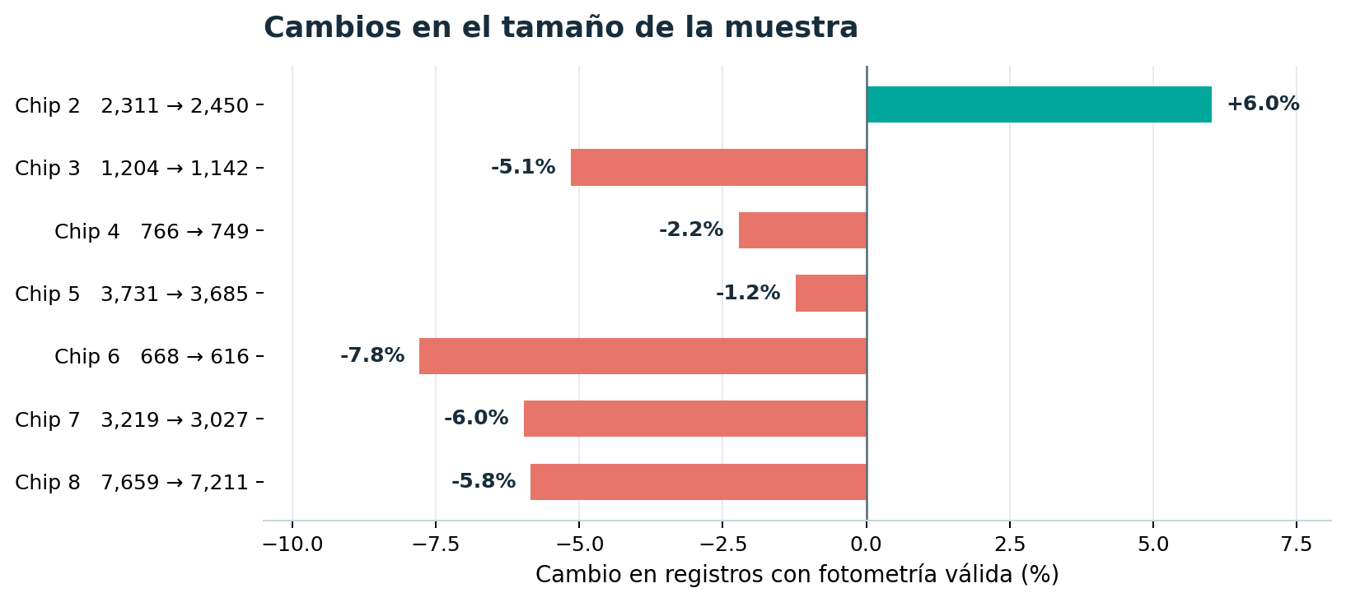
COMPARACIÓN · CORRIDAS
La cantidad de mediciones válidas cambió de forma distinta por chip
La nueva corrida deja menos registros válidos en seis chips y más en el chip 2.
TOTAL CHIPS 2–8
19,558 →
18,880
−3.5% en registros válidos
Lectura descriptiva: el chip 2 pasa de una corrida manual (6 estrellas, 22 cajas) a una automática (15 y 15). El chip 1 no entra en esta comparación.
Elaboración propia con base en la tesis y los archivos de procesamiento.
27

Slide 28
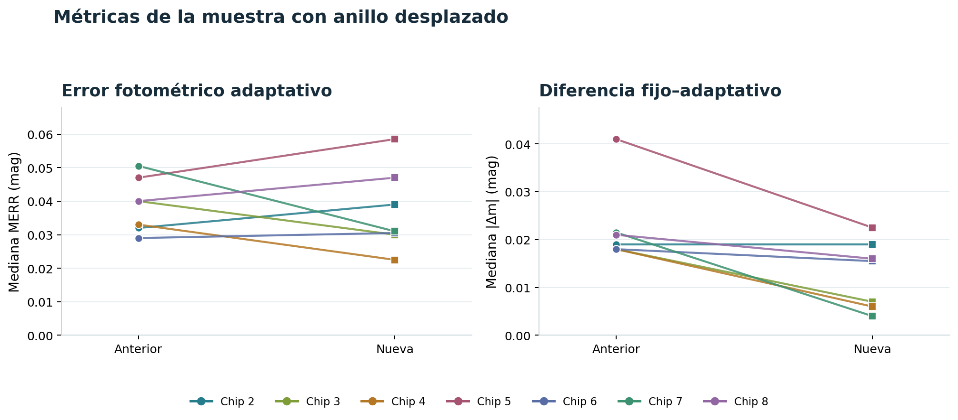
COMPARACIÓN · MÉTRICAS
La calidad no mejora igual en todos los chips
El efecto se evalúa con MERR adaptativo y con la diferencia entre magnitudes de anillo fijo y adaptativo.
DOS RESULTADOS
|Δm| baja
o empata en 7/7
MERR adaptativo baja en 3/7 chips.
MERR baja en chips 3, 4 y 7; sube en 2, 5, 6 y 8.
La muestra incluye solo fuentes con anillo desplazado y fotometría válida.
Elaboración propia con base en la tesis y los archivos de procesamiento.
28

Slide 29
INTERPRETACIÓN
Qué sabemos — y qué todavía no concluye la comparación
Cambiar apertura modifica el flujo, el tamaño de muestra y la forma en que se evalúa el cielo.
HALLAZGO
RESULTADO MIXTO
LÍMITE
El anillo adaptativo cambia la medición en fuentes donde el anillo inicial aparece contaminado.
Los errores MERR y las cantidades válidas responden de manera distinta según el chip.
Sin magnitudes estándar o catálogo de referencia no se demuestra cuál corrida es más exacta.
CÓMO LEER LOS NÚMEROS
El chip 2 cambia también de método (manual → automático); el chip 6 cambia apertura y radio interno del cielo. Por eso la comparación describe corridas completas, no el efecto causal aislado del radio.
Los gráficos y tablas completos por chip quedan en el cuaderno Comparacion_SextansA_corridas.ipynb.
Elaboración propia con base en la tesis y los archivos de procesamiento.
29

Slide 30
CIERRE · RESULTADOS Y SIGUIENTES PASOS
Una base reproducible; ahora falta calibrarla y validarla.
El flujo ya lleva imágenes CCD hasta una muestra fotométrica depurada. La siguiente etapa convierte esa muestra en resultados físicos comparables.
01
Integrar
02
Calibrar
03
Validar
Añadir el pipeline de Sextans A y sus comparaciones al manuscrito.
Determinar punto cero, extinción atmosférica y términos de color.
Comparar con fuentes de referencia y probar fotometría PSF en campos densos.
REFERENCIAS Y FUENTES
Howell (2006), Handbook of CCD Astronomy · Tody (1986), IRAF · Davis (1989), IRAF APPHOT · Stetson (1987), DAOPHOT.
Datos, gráficas y análisis: trabajo propio. Imagen de Sextans A: Subaru Telescope / NAOJ.
Gracias

